Slide 1

Python Study19

Slide 2

목차 Table of Contents
1
없는 숫자 더하기
2
짝지어 제거하기
3
문자열 압축

Slide 3

Part 1
없는 숫자 더하기

Slide 4
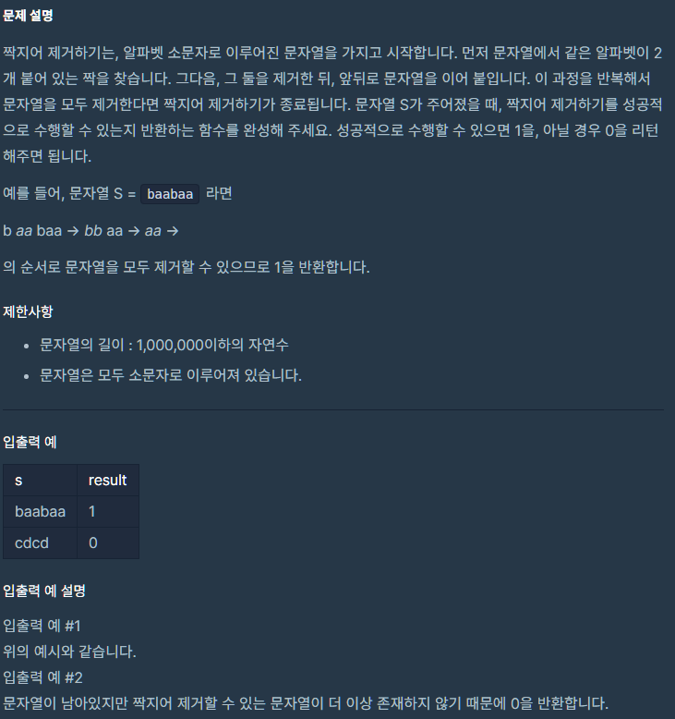
1
없는 숫자 더하기
Add missing numbers
예상 풀이
# 0 ~ 9까지 들어있는 리스트를 생성
# numbers를 오름차순으로 정렬하여
# 생성한 리스트안에 값이 없으면
# answer += i를 해주는 식?

Slide 5
1
없는 숫자 더하기
Add missing numbers
나의 풀이 1
def solution(numbers):
answer = 0
a_list = [0,1,2,3,4,5,6,7,8,9]
numbers.sort()
for i in range(len(a_list)):
if a_list[i] not in numbers:
answer += i
return answer
# a_list에 0~9까지 값을 넣어 준 뒤
# a_list의 i번째 값이 numbers에 없다면
# answer +=i를 해주면 된다.

Slide 6
1
없는 숫자 더하기
Add missing numbers
다른 사람의 풀이 1
def solution(numbers):
return 45 - sum(numbers)
# 0~9까지의 총 더한 값 = 45
# numbers의 수를 다 더한 값 = sum(numbers)
# 위의 두개를 빼주면 값이 나옴

Slide 7
Part 2
짝지어 제거하기

Slide 8
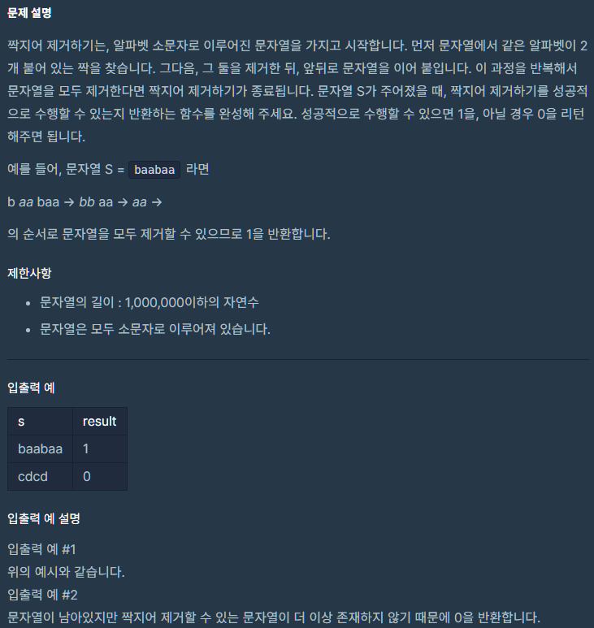
2
짝지어 제거하기
Remove by pair
예상 풀이
# 같은 알파벳이 2개 붙어 있는 짝을 찾아서 pop을 한다.
# : 알파벳을 판별한다.
# 문자열 s가 빈배열이 된다면 1, 아니라면 0을 return
# 몇 번을 해야 할 지 모르니 while을 써야하나?

Slide 9
2
짝지어 제거하기
Remove by pair
나의 풀이 1
def solution(s):
answer = 0
s = list(s) # 문자열을 리스트로 변환 (pop하기 위함)
while len(s) > 0:
front = s.pop(0)
if front == s[0]:
s.pop(0)
else:
s.append(front)
return answer
# s를 list로 변환
# s가 0보다 클 경우 while문 실행
# front 앞의 값 추출
# front앞의 값과 두번째 값을 비교 후 같으면 제거
# 앞과 뒤가 다를 경우 front에 담아서
# 다시 비교
# 다 바뀌었는지 판별하는 풀이가 없음 추가 해야함
# 다 바뀌지 않았을 경우의 풀이도 없음

Slide 10
2
짝지어 제거하기
Remove by pair
나의 풀이 2
def solution(s):
answer = 0
s = list(s) # 문자열을 리스트로 변환 (pop하기 위함)
while len(s) > 0:
front = s.pop(0)
if front == s[0]:
s.pop(0)
else:
s.append(front)
if len(s) == 0:
answer = 1
return answer
# 다 바뀌었을 경우 len(s)가 0이면 1을 return하는 식 추가
# 하지만 다 바뀌지 않았을 경우 내부에서
# 계속 실행하는 상황 발생
# 예상 해결 방안
# 1. while의 조건을 바꾼다.
# 2. 또 다른 조건식을 추가한다.

Slide 11
2
짝지어 제거하기
Remove by pair
나의 풀이 3
def solution(s):
answer = 0
stack = []
i = 0
while i < len(s):
front = s[i]
if not stack:
stack.append(front)
elif front == stack[-1]:
stack.pop()
else:
stack.append(front)
# print(stack, front)
i += 1
if stack:
answer = 0
else:
answer = 1
return answer
# 새로운 리스트를 생성하여 쌓는 방식으로 함
# 굳이 앞에 있는 문자열을 삭제할 필요가
# 없다고 생각함.

Slide 12
2
짝지어 제거하기
Remove by pair
다른 사람의 풀이 1
def solution(s):
answer = []
for i in s:
if not(answer):
answer.append(i)
else:
if(answer[-1] == i):
answer.pop()
else:
answer.append(i)
return not(answer)
# for을 사용하여 while보다 조건식을
# 적게 사용한 풀이

Slide 13
Part 3
문자열 압축

Slide 14
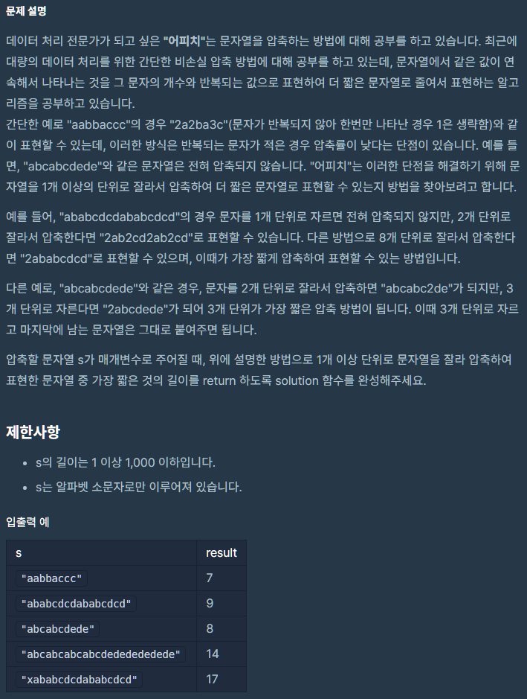
3
문자열 압축
String compression
예상 풀이
# "aabbaccc" -> "2a2ba3c" 문자가 반복되지 않아
# 한번만 나타난 경우 1은 생략
# 1, 2, 3, ... 의 자릿수로 잘랐을 경우를 판별해야 함
# 슬라이싱으로 1, 2, 3, ...의 자릿수를 자르고
# 자를 때 문자열 s의 길이가 반이상은 반복되지 않는다.
# ex) abcdabcde -> 2abcde
# ex) abcdeabcd -> X
# 맞는지 판별하면 되나??
# 스택처럼 쌓아가면서 판별하면 되나??
# 몇 번 중복되는지 숫자는 count하면 될 듯?

Slide 15
3
문자열 압축
String compression
나의 풀이 1
def solution(s):
answer = 0
stack = []
for i in range(1, len(s)//2+1):
stack.append(s[:i])
print(stack)
return answer
# 문자열을 list에 슬라이싱해서 넣어봄.
# 해야 할 것
# 1. 슬라이싱 한 값을 비교하여 2a2b3c로 변경
# 2. 굳이 리스트에 넣어야 하나??
# 3. 슬라이싱 한 값 뒤에랑 비교해야함

Slide 16
3
문자열 압축
String compression
나의 풀이 2
def solution(s):
answer = 0
for i in range(1, len(s)//2+1):
temp = s[:i]
for j in range(i, len(s)):
if s[j: j+i] == temp:
print(temp)
print(temp)
return answer
# 2중 for문으로 슬라이싱과
# 슬라이싱 다음 문자와의 비교하는 것을 구현
# 해야 할 것
# 1. 숫자를 앞에 붙이는 count를 해야함
# 2. 중복되는 문자를 제거해야함

Slide 17
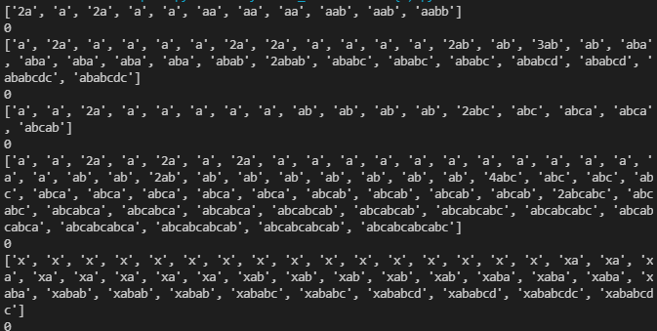
3
문자열 압축
String compression
나의 풀이 3
def solution(s):
answer = 0
a_list = [] # 슬라이싱 한 값을 비교하여 2a2b3c로 변경
for i in range(1, len(s)//2+1):
temp = s[:i]
cnt = 1
for j in range(i, len(s),i):
if s[j: j+i] == temp:
print(temp)
cnt += 1
else:
if cnt == 1: #
cnt = ""
a_list.append(str(cnt)+temp)
cnt = 1
print(temp, cnt)
print(a_list)
return answer
# 앞에 숫자가 붙고 하는 것 까지는 해냈다… 하지만 이후로 방법이 생각나지 않음

Slide 18
3
문자열 압축
String compression
나의 풀이 4
def solution(s):
answer = 0
a_list = [] # 슬라이싱 한 값을 비교하여 2a2b3c로 변경
for i in range(1, len(s)//2+1):
temp = s[:i]
result = ‘’
cnt = 1
for j in range(i, len(s),i):
if s[j: j+i] == temp:
print(temp)
cnt += 1
else:
if cnt == 1: #
cnt = ""
result += str(cnt)+temp
cnt = 1
a_list.append(result)
print(temp, cnt)
print(a_list)
return answer
# 문자열을 리스트에 바로 넣지 않고 한번에 조합하여 넣어준다.

Slide 19
3
문자열 압축
String compression
-
else:
tempAnswer += str(cnt) + temp
cnt = 1
temp = s[i:i+unit]
if cnt == 1:
tempAnswer += temp
else:
tempAnswer += str(cnt) + temp
if len(tempAnswer) < minLen:
answer = tempAnswer
minLen = len(answer)
return len(answer)
def solution(s):
answer = s
minLen = len(s)
for unit in range(1, len(s) // 2 + 1):
tempAnswer = ""
temp = s[:unit]
cnt = 1
for i in range(unit, len(s), unit):
if temp == s[i:i+unit]:
cnt += 1

Slide 20

THANK YOU

